Slide 1
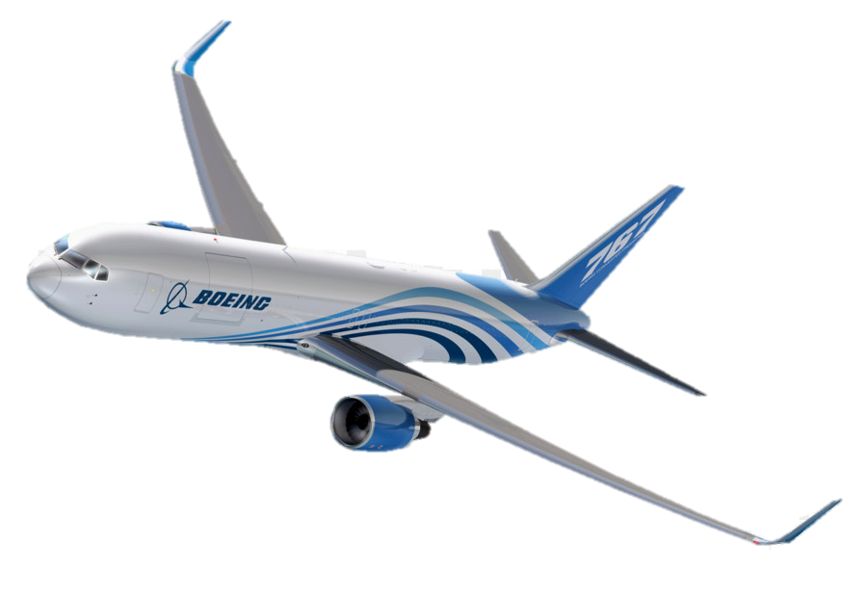
Тема:
Разработка процедуры прогнозирования промежутка вариации момента прибытия воздушного судна
Направление: 01.03.01 «Математика» Студент: Михайлов А.В.
Научный руководитель: Кумков С.С.

Slide 2
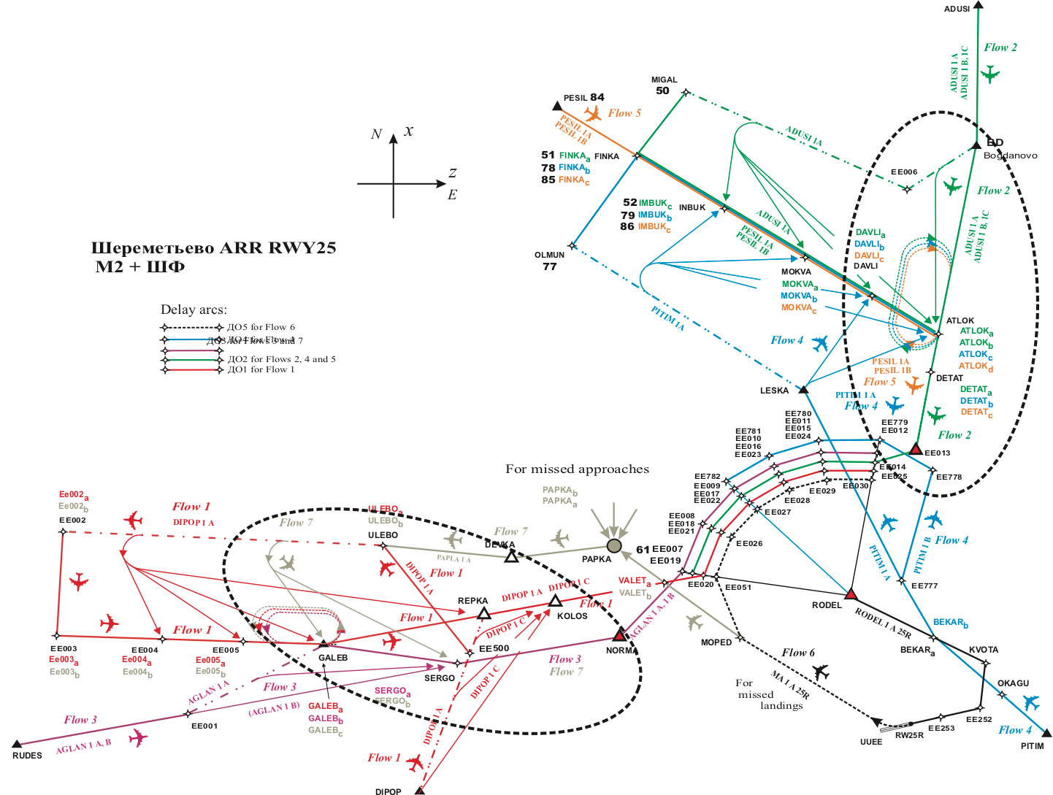
Введение

Slide 3
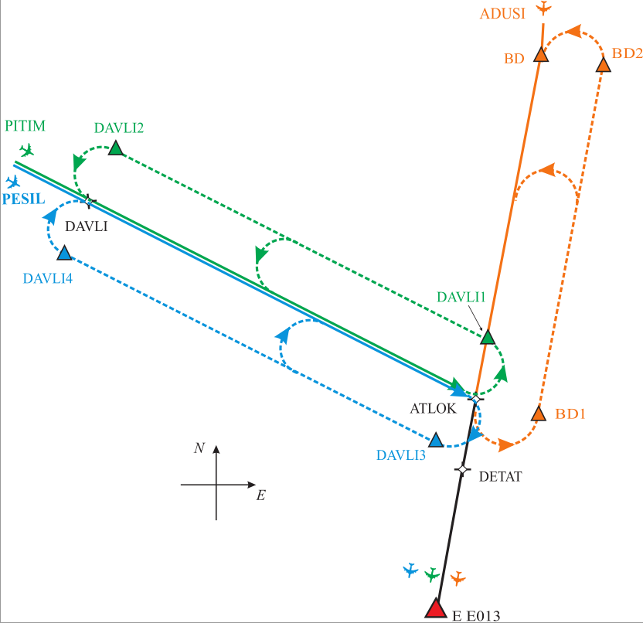
Схемы задержки
Стандартная схема

Slide 4
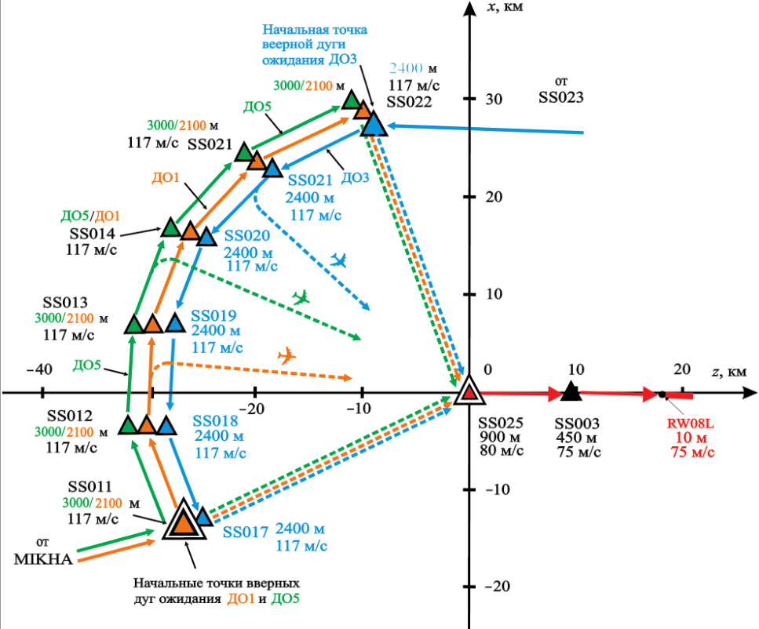
Веер

Slide 5
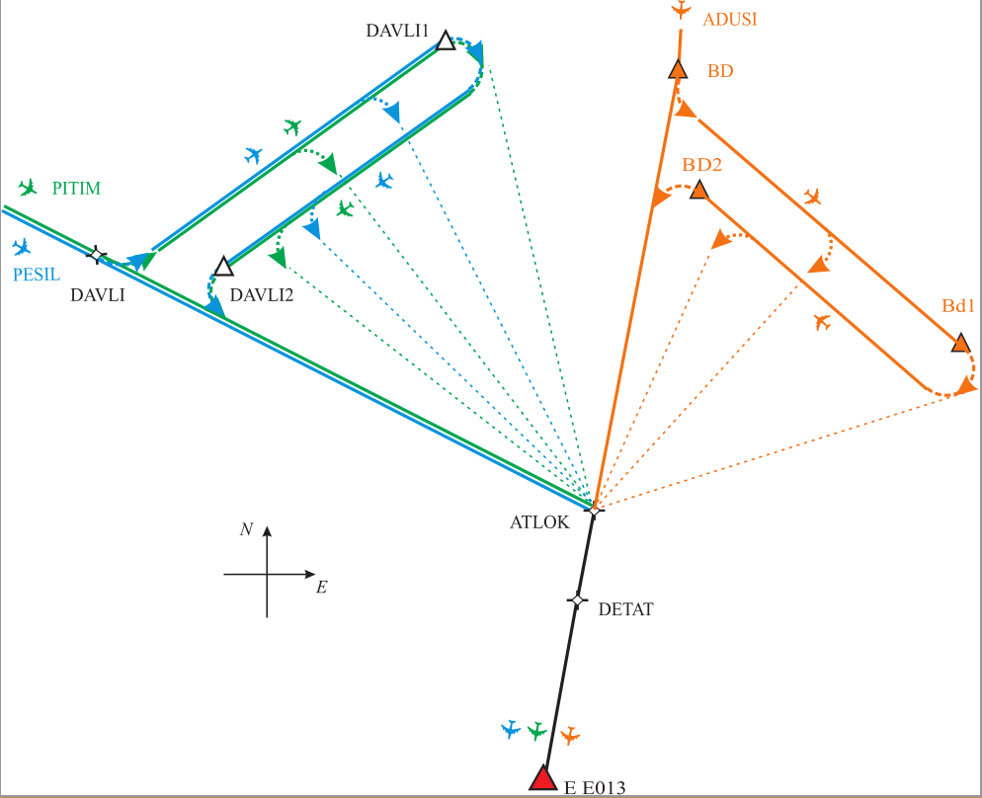
Тромбон

Slide 6
Формат
Файл с данными о контрольных точках
Файл с данными схем (элементы трассы)
Файл с данными потоков

Slide 7
Файл с данными о контрольных точках
В первой строке указывается целое число – количество контрольных точек в описываемом районе. Далее перечисляются контрольные точки по одной на строке в следующем формате:
Название_точки x y z Vmin Vmax флаг_посадочной_полосы
Пример файла:
3
A -100 0 50 5 10
B -50 20 50 5 10
C 400 0 0 2 5 LAND

Slide 8
Файл с данными о схемах
Файл условно разбит на два блока: схемы и стандартные схемы.
В первой строке – количество схем, во второй – количество ст. схем. Далее перечисляются схемы построчно в следующем формате:
Название_схемы (начальная точка) (конечные точк):
ТОЧКИ Str(ТОЧКИ) ТОЧКИ /Str ТОЧКИ
Примеры схем:
NameA (DIPOP)(EE500 KOLOS): Str(KOLOS) DIPOP EE500 /Str
NameB (KOLOS)(BEKAR) : KOLOS VALET Str(RODEL) EE020 EE021 EE022 EE023 EE024 EE025 /Str RODEL BEKAR
NameС (RODEL)(RW25R): RODEL BEKAR KVOTA EE252 EE253 RW25R

Slide 9
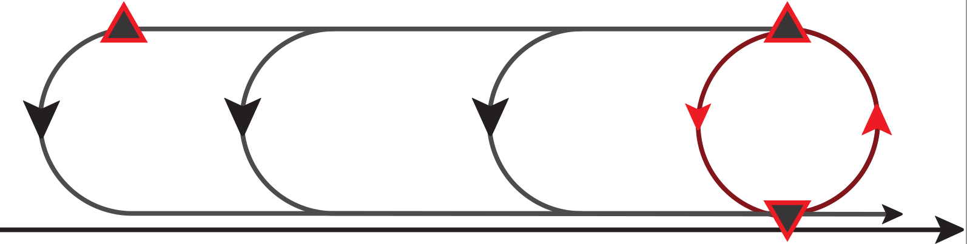
Файл с данными о схемах
Название_схемы (начальная точка) (повторы):
Start Turn_end Back_end
Примеры:
NameStScheme (GALEB)(5): GALEB N1 N2
RALUBst (RALUB)(2): RALUB RAL01 RAL02

Slide 10
Файл с данными о потоках
В первой строке хранится количество потоков. Следующие строки хранят информацию о потоках в виде:
Название_потока Имя_первой_точки
Пример файла:
2
Flow1 A
Flow2 Y

Slide 11
Работа процедуры
Чтение исходных данных
Чтение происходит в соответствии с форматом с использованием регулярных выражений

Slide 12
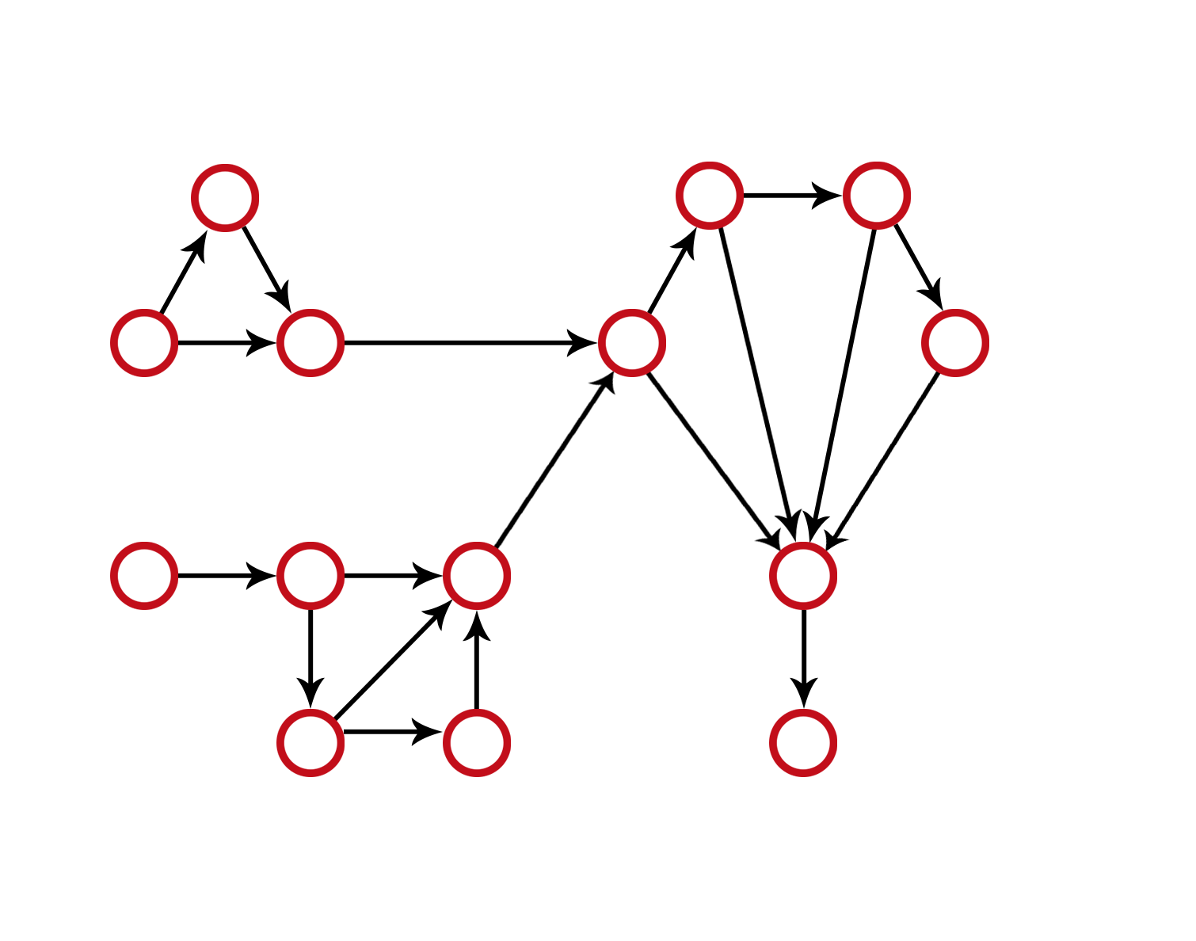
Построение графа зоны аэропорта

Slide 13
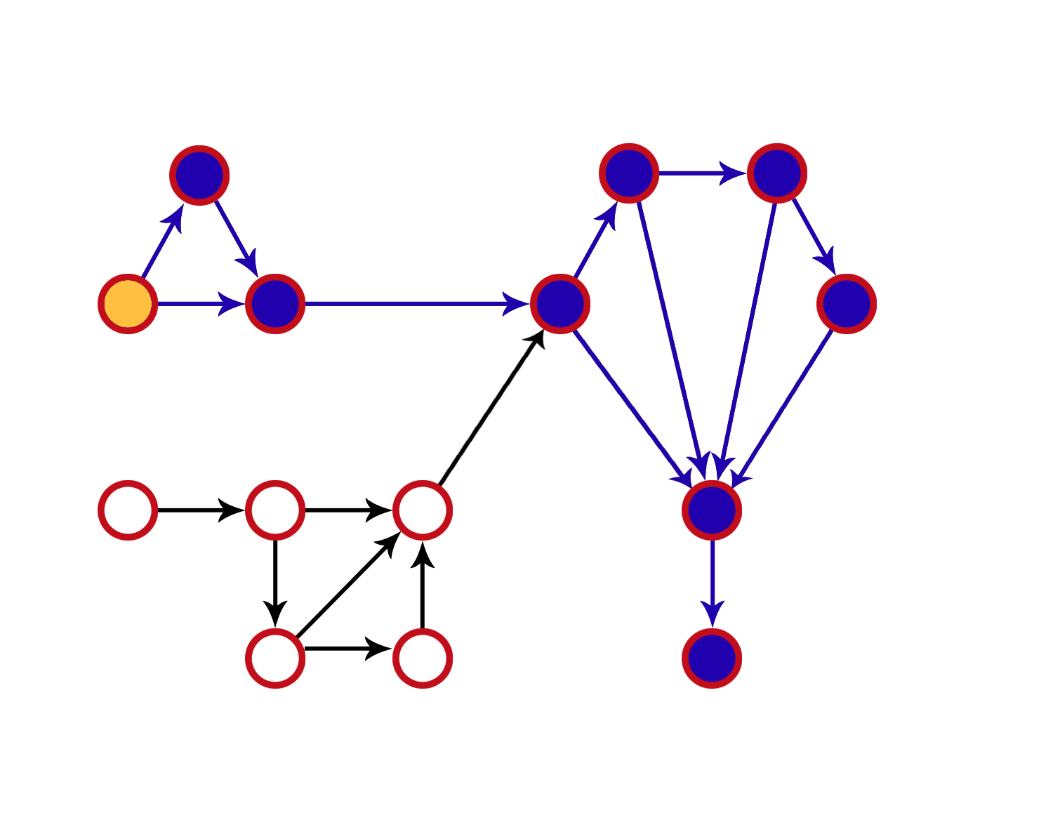
Построение потоков

Slide 14
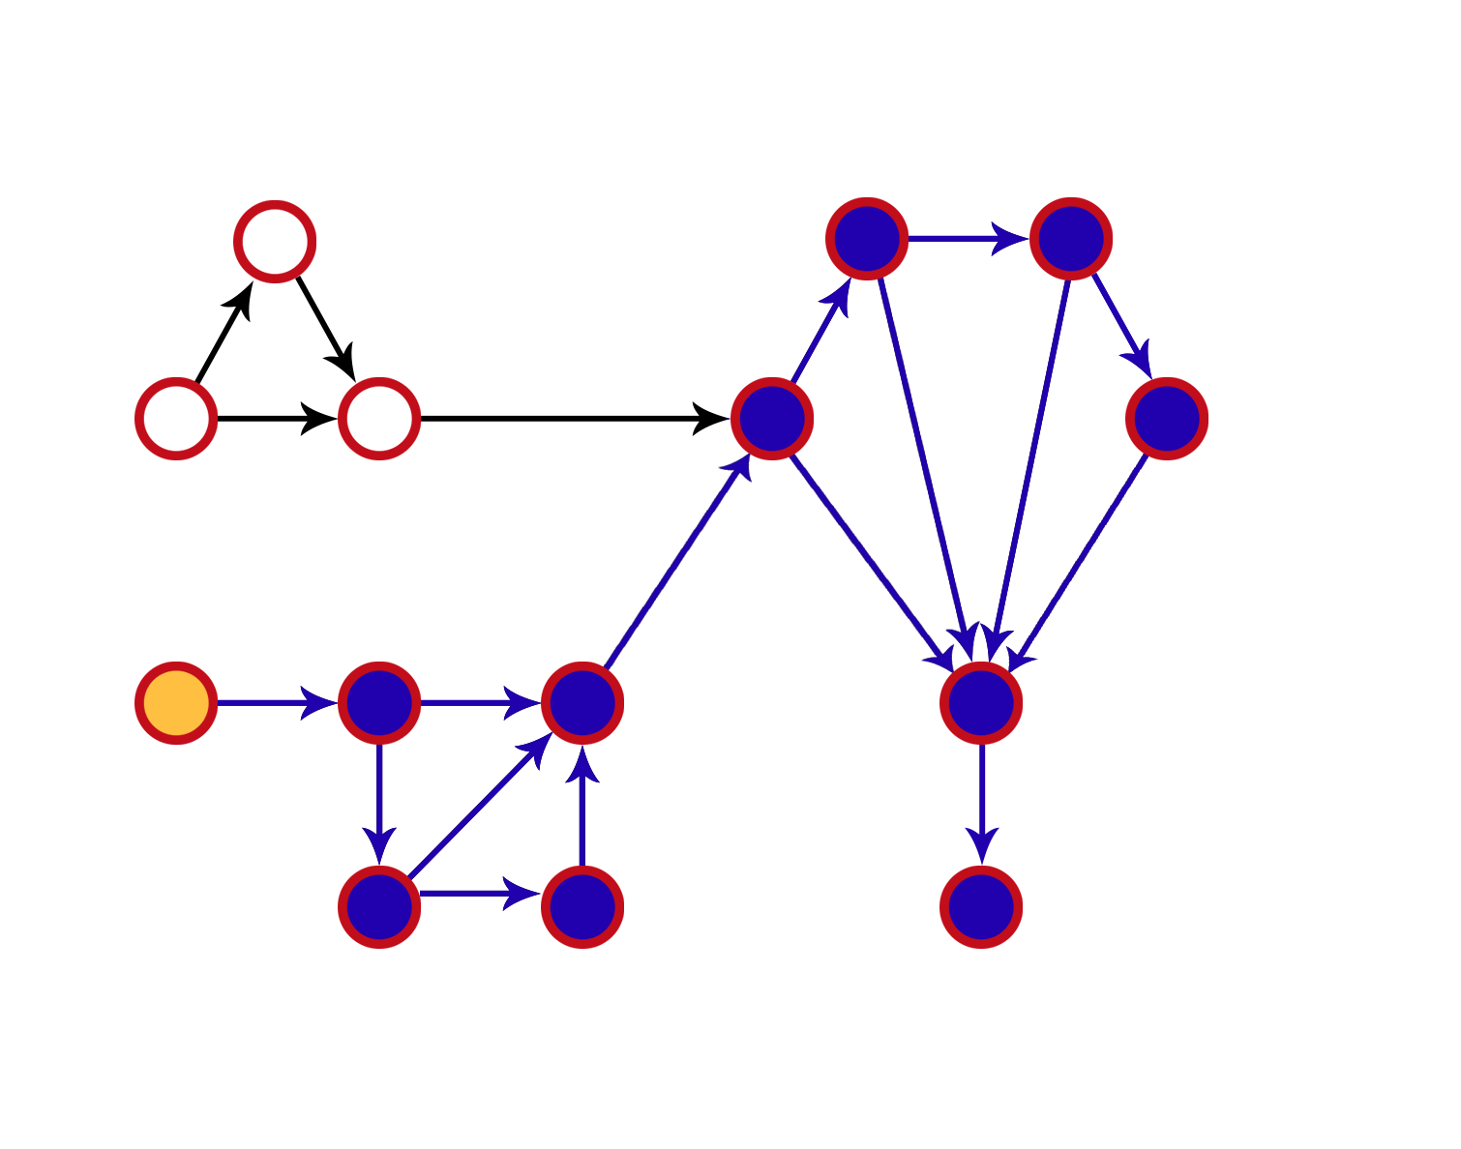
Построение потоков

Slide 15
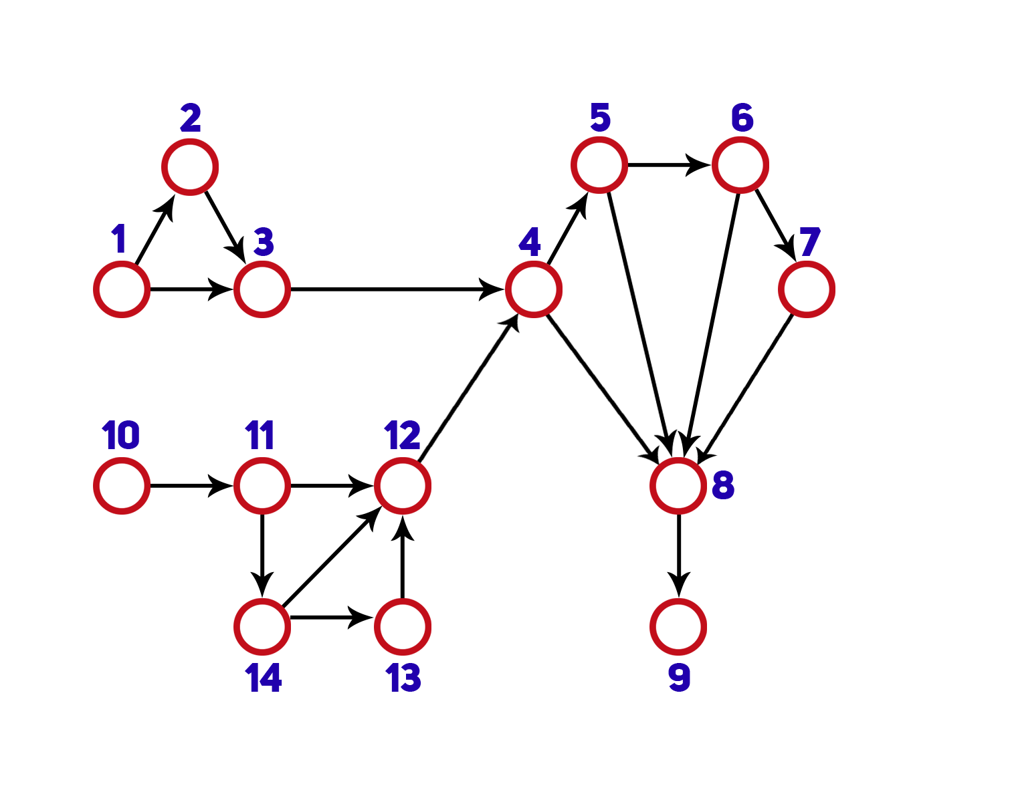
Топологическая сортировка
потоков

Slide 16
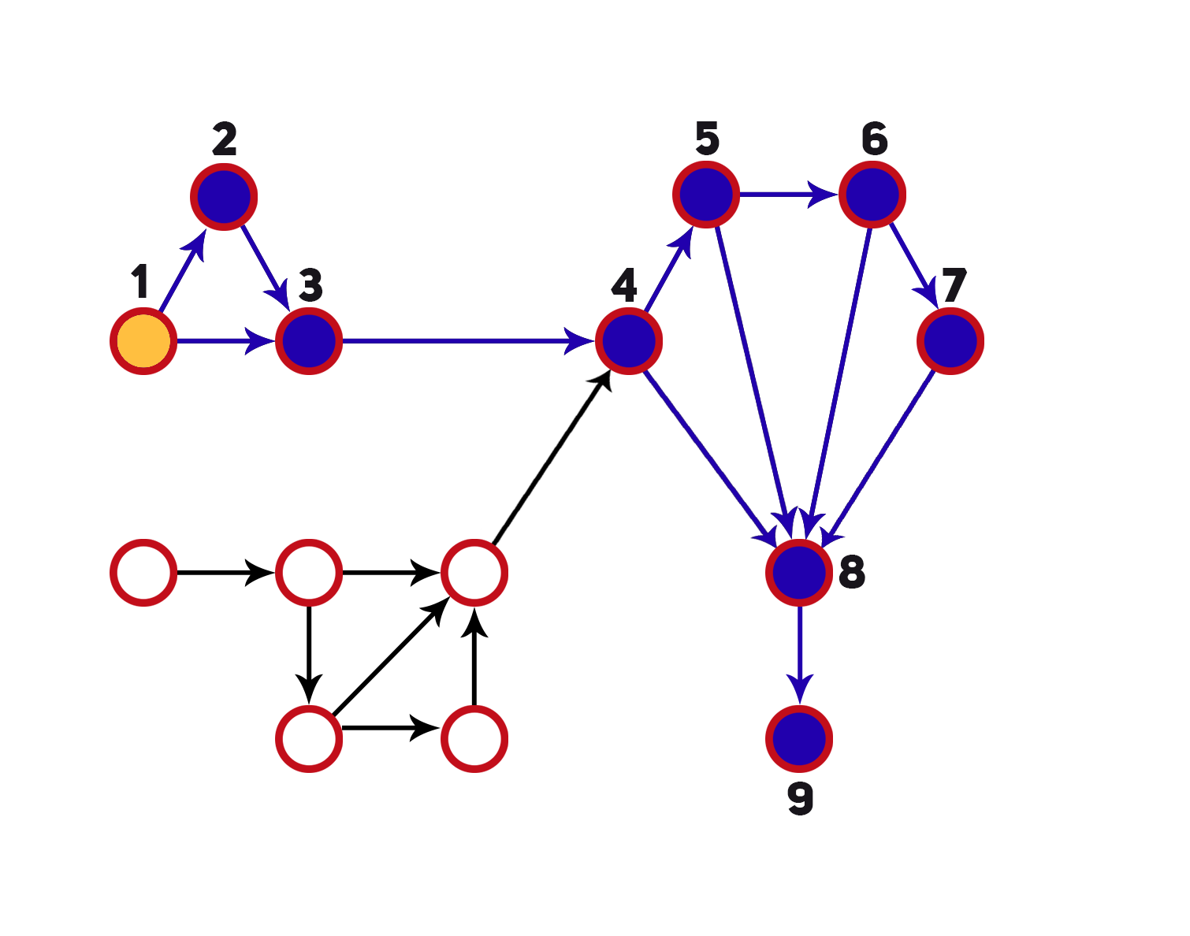
Топологическая сортировка
потоков

Slide 17
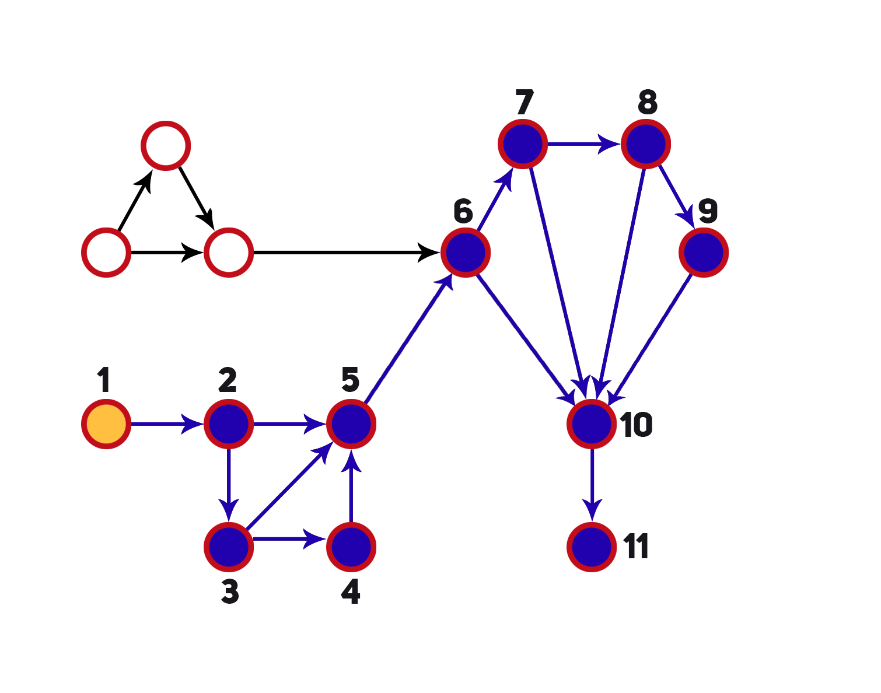
Топологическая сортировка
потоков

Slide 18



Расчёт времён
Так как поток топологически отсортирован, будем двигаться по возрастанию идентификатора вершин до тех пор, пока не дойдём до вершины с максимальным индексом, рассчитывая возможное время прибытия в следующие точки из данной, как при равнопеременном движении:
и
После чего добавляем к каждому интервалу полученные времена, и этот новый интервал записываем в массив времён потомка.

Slide 19
Расчёт времён

Slide 20
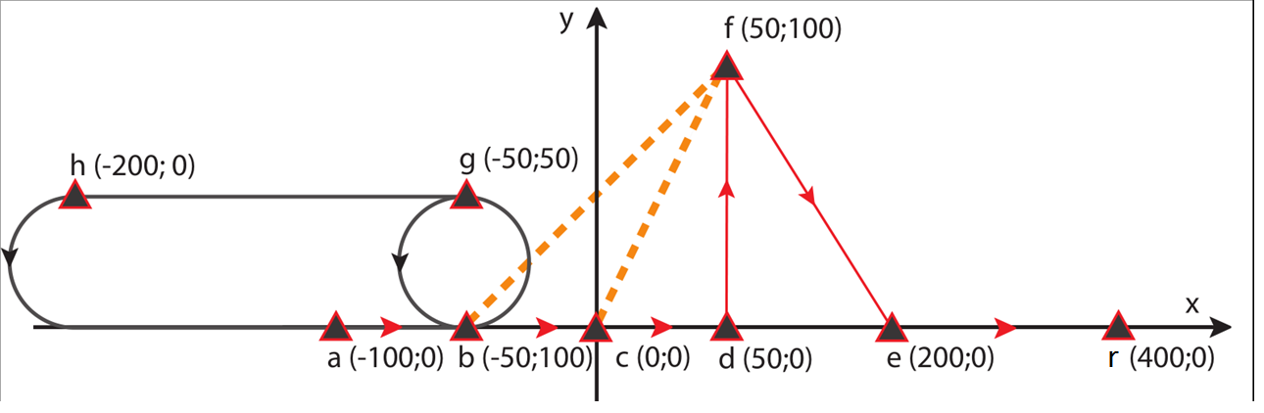
Модельный пример

Slide 21
Модельный пример
Файл с данными точек:
9
a -100 0 0 5 10
b -50 0 0 5 10
c 0 0 0 5 10
d 50 0 0 5 10
e 200 0 0 4 6
f 50 100 0 4 8
g -50 50 0 5 10
h -200 50 0 5 10
r 400 0 0 2 5 LAND
Файл с данными схем:
3
1
Name1 (e)(r):
Name2 (a)(e): a Str(f) b c d /Str f e
NameSt1 (0): b g h
Файл с данными потоков:
2
Flow1 e
Flow2 a

Slide 22
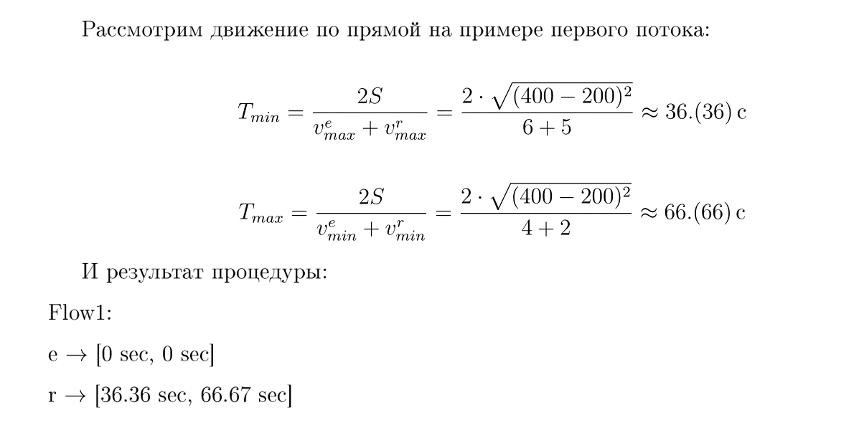
Модельный пример

Slide 23
Модельный пример
Теперь «запустим» стандартную схему:
Файл с данными схем:
3
1
Name1 (e)(r):
Name2 (a)(e): a Str(f) b c d /Str f e
NameSt1 ( 1 ): b g h

Slide 24
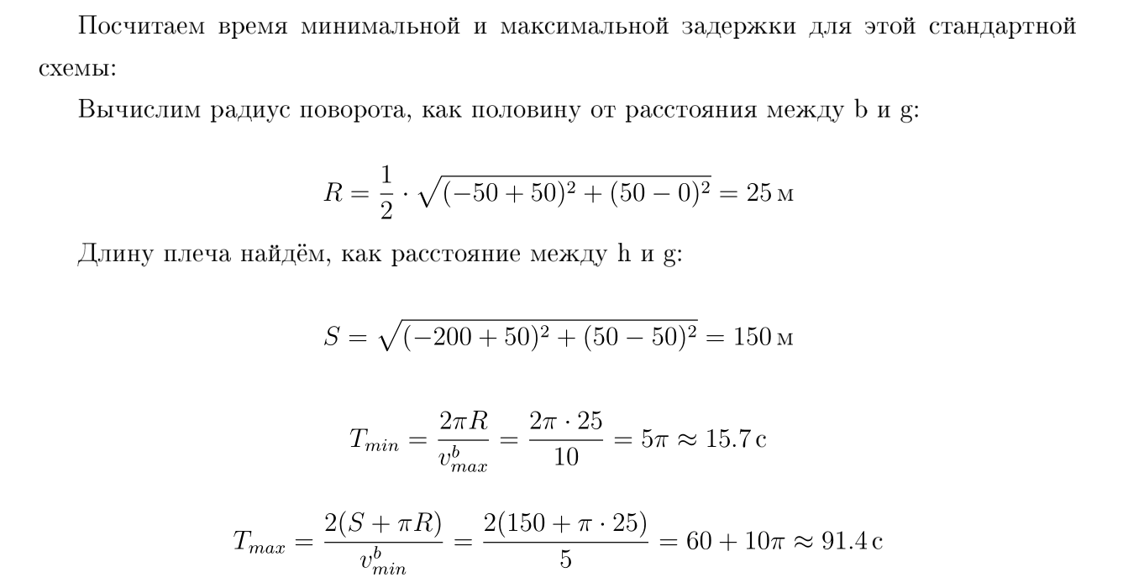

Slide 25
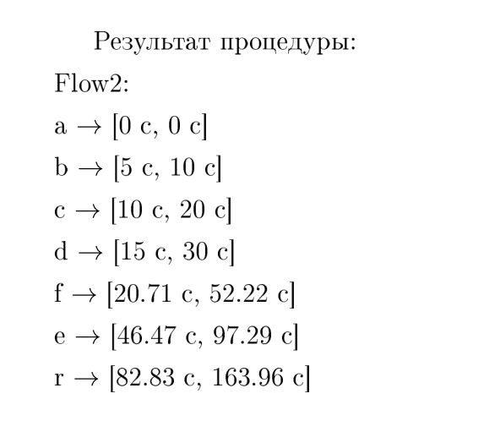
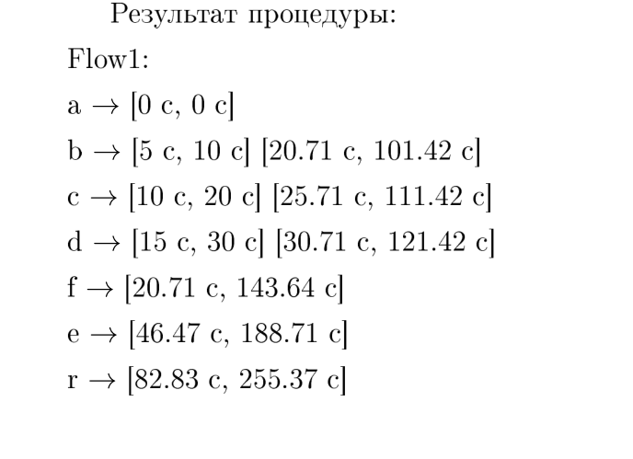

Slide 26
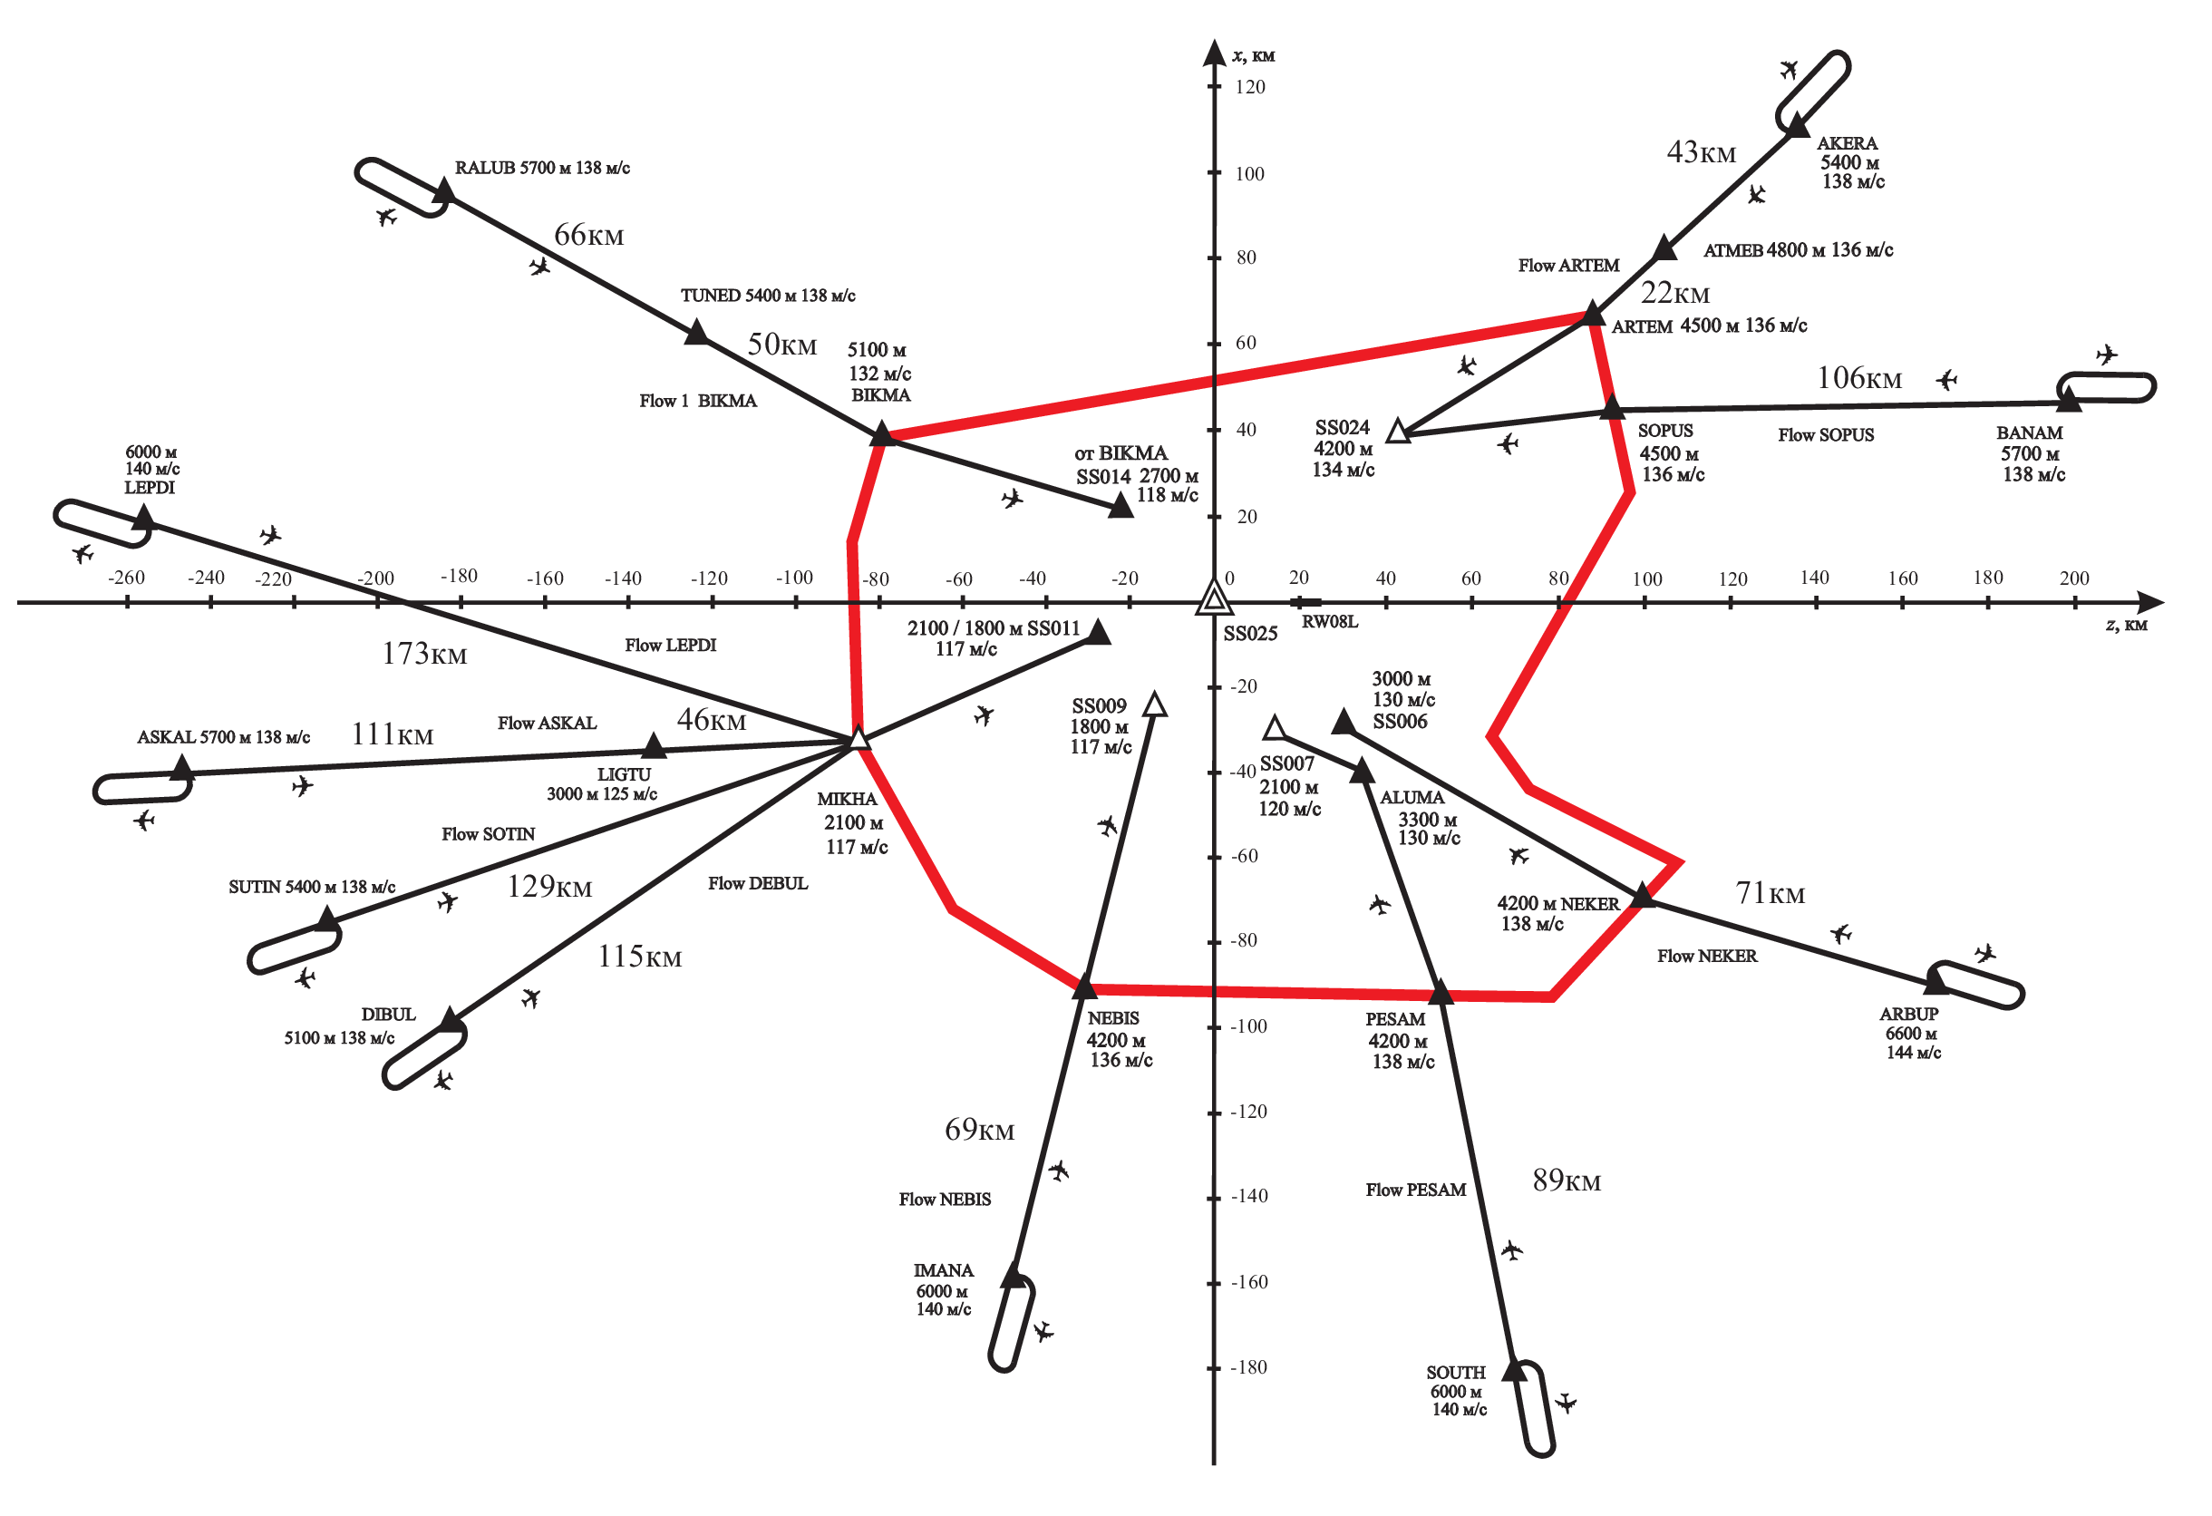

Slide 27
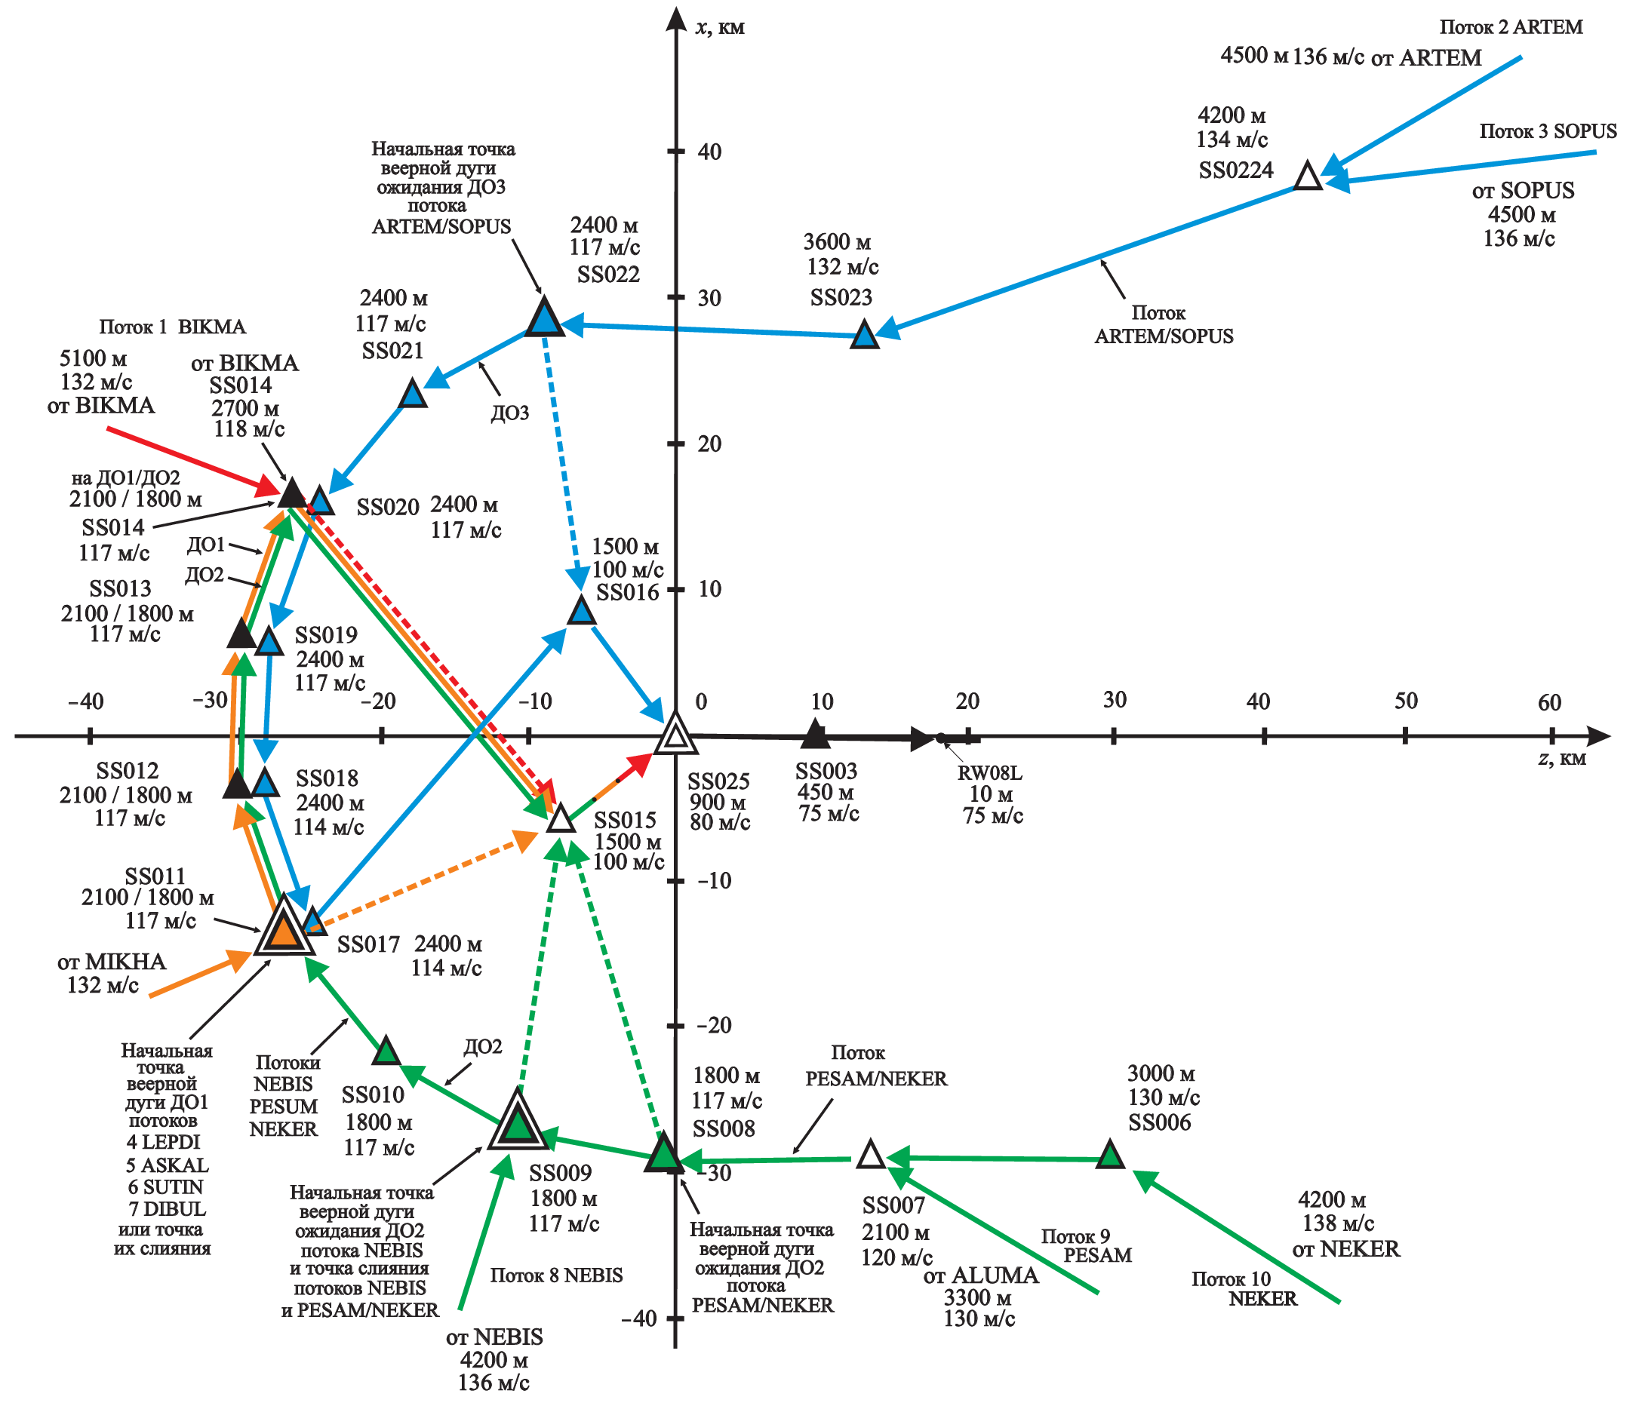

Slide 28
Спасибо за внимание!

